Slide 1


Caractérisation environnementale de la rive sud du lac Saint-François
Assemblée générale de l’ASLSF
Le 2 octobre 2022
Saint-Anicet
Présenté par Guillaume Letournel
Comité ZIP du Haut Saint-Laurent
Notes:
Plus tous les partenariats évidemment

Slide 2

Comité ZIP du Haut Saint-Laurent
OBNL créé en 1993
Protéger et valoriser le fleuve
Secteurs d’intervention :
  Concertation
  Restauration
  Mise en valeur
  Conservation
  Accessibilité au fleuve
  Éducation
  Sensibilisation
Équipe :
  Directrice
  Adjointe
  Coordonnateurs/Biologistes *3
  Agents de terrain *2
Intervention dans les municipalités riveraines du fleuve
https://ziphsl.org/

Slide 3
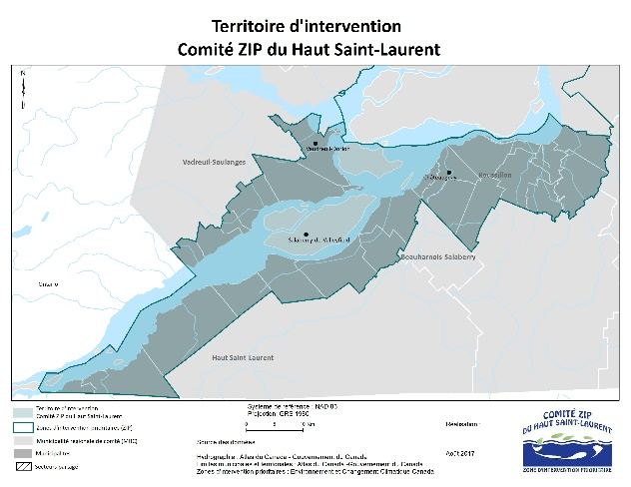


Slide 4
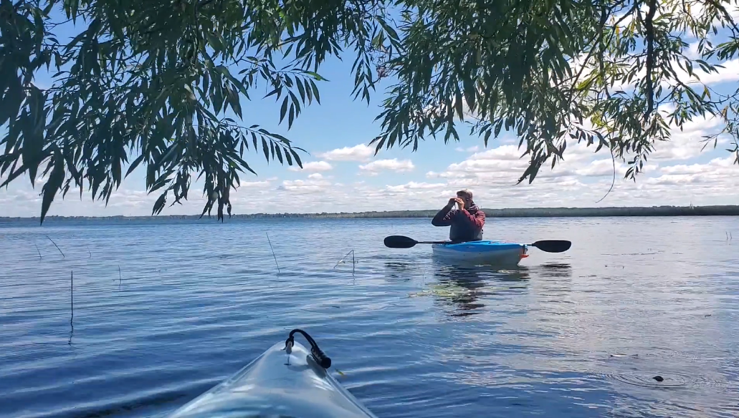
1- Contexte
ASLSF contacte la ZIP HSL
Méconnaissance sur la qualité de l’eau en rive sud du lac
Étude menée de mars à octobre en 2021 sur la qualité de l’eau

Slide 5
2- Analyses
Caractérisation environnementale de l’eau
  Qualité bactériologique (E.Coli)
  Qualité au niveau de l’azote ammoniacal
  Qualité au niveau du phosphate
  Qualité au niveau des nitrites-nitrates
  Matières en suspension
Caractérisation de l’accumulation de sédiments
Caractérisation des types de sédiments
Caractérisation de la qualité des bandes-riveraines

Slide 6
3- Sites ciblés
Rive sud
En berge
Canaux
Ruisseaux
Rivières

Slide 7
4- Bactériologie (E.Coli)
Norme selon le programme environnement-plage
Qualité | UFC/100 ml
Excellente : | ≤ à 20
Bonne : | de 21 à 100
Passable : | de 101 à 200
Polluée : | ≥ à 201
Les bactéries proviennent majoritairement des déjections animales
L’origine est agricole, municipale ou naturelle
Les conséquences sont surtout pour la santé humaine
Résultats :
  Dépassement du seuil de pollution à 11 reprises sur 120
  Majoritairement en Juillet et Octobre 2021

Slide 8
5- Azote ammoniacal
Dans les eaux de surface, l'azote ammoniacal provient principalement du lessivage des terres agricoles ainsi que des eaux usées d'origine municipale et industrielle.
L'azote ammoniacal est toxique pour la vie aquatique entre 0,1 mg/l et 2,1 mg/l
Résultats :
  Dépassement du seuil de pollution à 5 reprises sur 120
  Majoritairement en avril et mars 2021

Slide 9
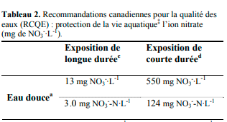
6- Nitrites / Nitrates
Principale origine, activités humaines
Concentration limite 3 mg/L de No3-
Résultats :
  Dépassement du seuil de pollution à 2 reprises sur 120
  Majoritairement en Mars et Mai 2021

Slide 10
7- Phosphore Total
Le Ptot permet la croissance rapide des plantes
Il est souvent fixé aux sédiments
Concentration limite en Ptot dans un lac est considérée à 0,03 mg/L
Résultats :
  Dépassement du seuil de pollution à 52 reprises sur 120
  Majoritairement en mars, avril, mai et août 2022

Slide 11
8- Matières en Suspension (MES)
Correspond aux ruissellements et aux déversements anthropiques
Transporte des nutriments
Concentration limite en MES considérée à 25 mg/L
Résultats :
  Dépassement du seuil de pollution à 10 reprises sur 40
  Majoritairement en mars et en mai 2022

Slide 12
9- Accumulation de sédiments
Accumulation de sédiments en provenance des canaux, cours d’eau et du large. Dépôt dans les zones de faible courant ou dans les herbiers
Peut contenir des nutriments, des métaux et autres polluants
Résultats :
  Au moins 50 cm de sédiment dans 13 baies sur 26 échantillonnées
  Jusqu’à 90 cm à certains endroits
  Sédiments dominants, sable et limon
  Sédiments secondaire, terre, matière organique et argile

Slide 13
10- Bandes riveraines
Les bandes riveraines sont utiles pour diminuer la prolifération des plantes car elles :
  Diminuent le ruissellement
  Font de l’ombre
  Retiennent les nutriments
Résultats :
  Au moins 75% des bandes riveraines ont une qualité faible ou très faible
  Seulement 5% des bandes riveraines ont une qualité bonne
  Et aucune bande riveraine n’a été identifiée comme excellente

Slide 14
11- Conclusions
Bonne qualité
Mauvais qualité
Caractérisation environnementale de l’eau
  Qualité bactériologique
  Qualité au niveau de l’azote ammoniacale
  Qualité au niveau des nitrites-nitrates
  Qualité au niveau du phosphate
  MES
Caractérisation de l’accumulation de sédiments
Caractérisation de la qualité des bandes-riveraines
X
X
X
X

Slide 15
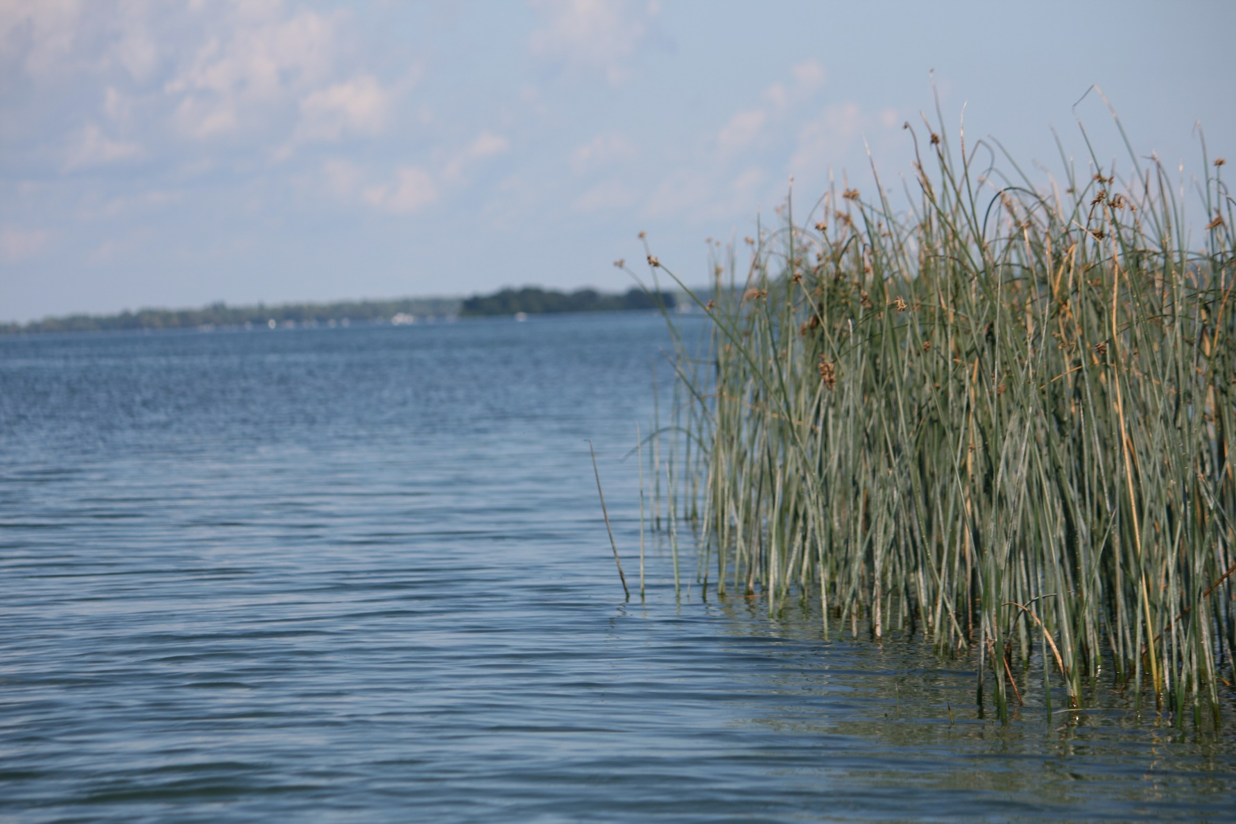
Merci pour votre attention
© Guillaume Letournel

